Slide 1
Implémentation du modèle de scoring
Prêt à dépenser

Slide 2
Problématique
2 parties :
Classification automatique des demandes de crédits à l’aide d’un algorithme de classification
Déterminer la probabilité de remboursement
Classification en crédit accordé ou non accordé
Nécessité de transparence avec le client
création d’un dashboard interactif

Slide 3
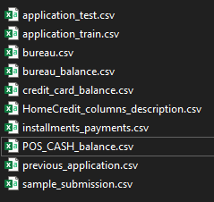
Jeu de données (1/2)
10 fichiers .csv :
set de test
set de training du modèle
anciens crédits accordés par d’autres banques/instituts financiers et informations associées
solde mensuel des précédents crédits
aperçu mensuel des soldes des précédentes cartes de crédit du client
fichier descriptifs des colonnes des autres fichiers
historique des remboursements de crédits de chaque client
aperçu du solde mensuel des POS (point of sales) et prêts en espèces
ensemble des précédentes demandes de prêt
exemple de sortie d’algorithme

Slide 4
Jeu de données (2/2)
Prétraitement des données:
kernel utilisant LightGBM
création de nouvelles features (PAYMENT_RATE, INCOME_PER_PERSON, etc..) et utilisation de OneHotEncoder pour transformer les données catégorique en nouvelles features de valeurs numériques
ajustement des valeurs dans d’autres colonnes
LightGBM pour faire une première prédiction et determiner les features les plus importantes (40 top features)

Slide 5
Approche de modélisation

Slide 6
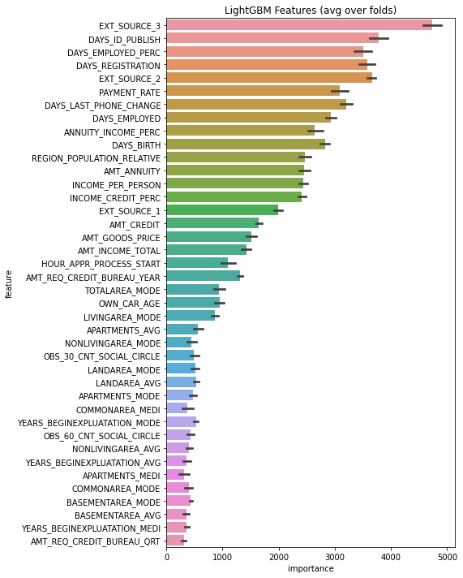
Observation des features en sortie du kernel
analyse des corrélations entre les features en sortie du kernel
corrélation élevée ⇒ redondance dans la donnée
⇒ passage de 40 features à 30 features

Slide 7
Préparation de la donnée
forte présence de NaN
⇒ plusieurs solutions possibles
remplacer par une valeur fixe
retirer les lignes avec “trop” de NaN
utiliser un imputer (Simple, Iterative, Missing indicator, KNN)

Slide 8
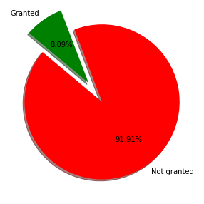
Observation des valeurs “target”
0 = non accordé
1 = accordé

Slide 9
Re-sampling
undersampling : retrait de données dans le groupe majoritaire
oversampling : duplication de données dans le groupe minoritaire
SMOTE : equilibrage des groupes par création de nouvelles données dans le groupe minoritaire

Slide 10
Machine learning
Algorithmes utilisables :
KNN
SVM (SVC)
SGD
Random Forest
LightGBM
Logistic regression

Slide 11
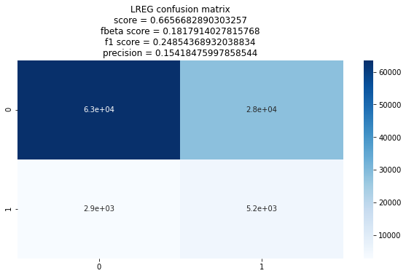
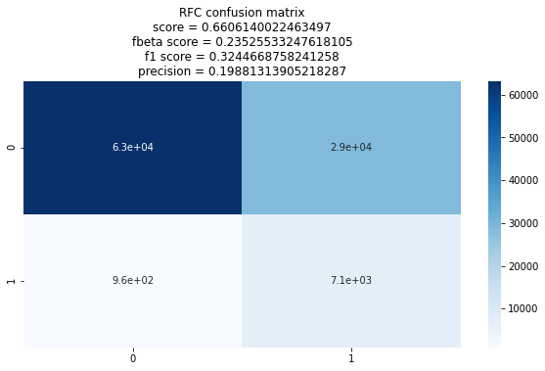
Comparaison des algorithmes
Modèle final choisi : LightGBM avec SMOTE

Slide 12
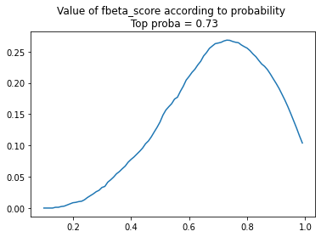
Optimisation supplémentaire (1/2)
Prédiction de probabilité

Slide 13
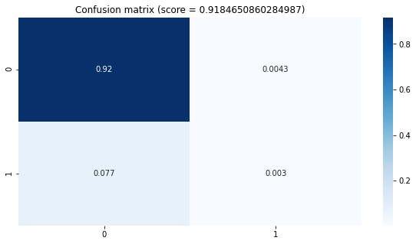
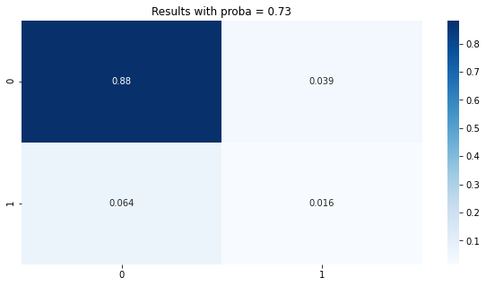
Optimisation supplémentaire (2/2)

Slide 14
Le Dashboard

Slide 15
Améliorations futures
page custom simulation
ajout d’une page ou d’un coin de page dédié aux caractéristiques du client : age, sexe, domicile etc…
tri des features dans la page “detailed” en fonction de leur importance et peut être ajout de l’information d’importance dessus

Slide 16
liens
git : https://github.com/aboustev/OPC-Project_7
site web : http://54.205.25.37:8501/

